Slide 1
Estruturas de Linguagem
Programação Orientada a Objetos
Francisco Sant'Anna
francisco@ime.uerj.br
http://github.com/fsantanna/EDL

Slide 2


O Conceito de Abstração
Classes de abstrações
  processos
  dados
Uma “arma” contra complexidade
  facilita no gerenciamento de programas

Slide 3
Abstração de Dados
(definida pelo programador)
Tipos de dados definidos pelo programador
Invólucro que inclui
  representação do tipo de dado
  implementação das operações sobre o tipo de dado
Detalhes desnecessários são escondidos
  “information hiding”
Acceso
  tipo abstrato + operações (e construtores)

Slide 4
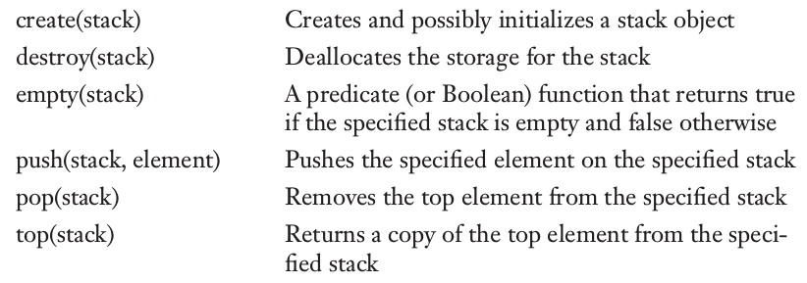
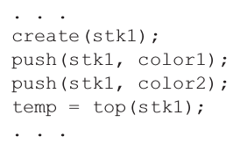
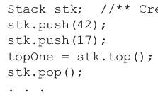
Exemplo: Pilha
Vetor?
Lista?

Slide 5
Considerações
Como expor a interface sem expor a representação / implementação?
  modificadores
    private / protected
  módulos
  unidades de compilação
Operações entre diferentes tipos abstratos?
  “friend”
Encapsulamento de nomes?
  namespaces, packages, modules

Slide 6
Pilha em C++ e C
class Stack {
public:
Stack();
~Stack();
int empty (void);
void push (int);
void pop (void);
int top (void);
private:
int* stackPtr;
int maxLen;
int topSub;
}
typedef struct Stack Stack;
Stack* create (void);
int empty (Stack*);
void push (Stack*, int);
void pop (Stack*);
int top (Stack*);
define

Slide 8
“Fundamentos” de OO
Encapsulamento
Herança
Dispacho Dinâmico

Slide 10
Subtipagem
Noção de “substituibilidade”
Partes que operam sobre elementos de um “supertipo” (e.g. funções), podem também operar sobre elementos dos seus “subtipos”.
Se S é subtipo de T, então S pode ser usado de maneira confiável em qualquer contexto em que T é usado
Noção é semântica
  não depende de suporte de linguagem
  nem é imposta com suporte de linguagem

Slide 11
Subtipagem
Subtipagem por herança vs interface
class Shape {
int x, y;
void draw (void);
void move (int dx, int dy) {
x+=dx; y+=dy;
}
}
class Circle extends Shape {
void draw (void) {
...
}
}
Shape s = <...>;
s.move(10,10);
s.draw();
interface Shape {
int x, y;
void draw (void);
void move (int dx, int dy);
}
class Circle implements Shape {
void draw (void) {
...
}
void move (int dx, int dy) {
...
}
}
Shape s = <...>
s.move(10,10);
s.draw();

Slide 12
Subtipagem
Subtipagem por herança vs interface
  herança: subtipagem de implementação
    subtipo “herda” a implementação de métodos da superclasse
    mistura subtipagem com reuso
    complexo?
  interface: subtipagem de interface
    subtipo deve prover implementação completa
    apenas subtipagem
    repetitivo?

Slide 13
Subtipagem
Mixins, Traits, Extensions, Categories
interface Shape {
int x, y;
void draw (void);
void move (int dx, int dy);
}
mixin Moveable for Shape {
void move (int dx, int dy) {
x+=dx; y+=dy;
}
}
class Circle implements Shape
with Moveable {
void draw (void) {
...
}
}
permite que interfaces tenham implementações padrão “por fora” da hierarquia de tipos
também resolve o problema de herança múltipla

Slide 14
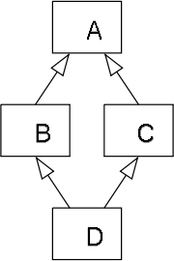
Heranças: problemas
Herança múltipla
  “the diamond problem”:

Slide 15
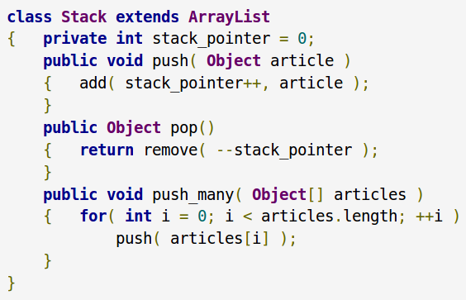
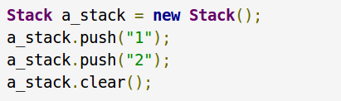
Heranças: problemas
Herança vs Composição
  is a vs has a
http://www.javaworld.com/article/2073649/core-java/why-extends-is-evil.html

Slide 16
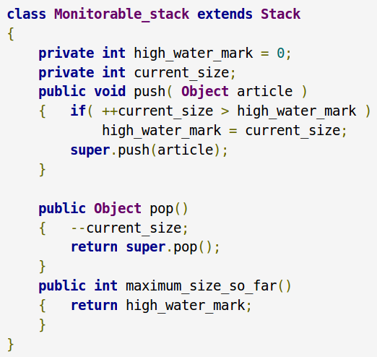
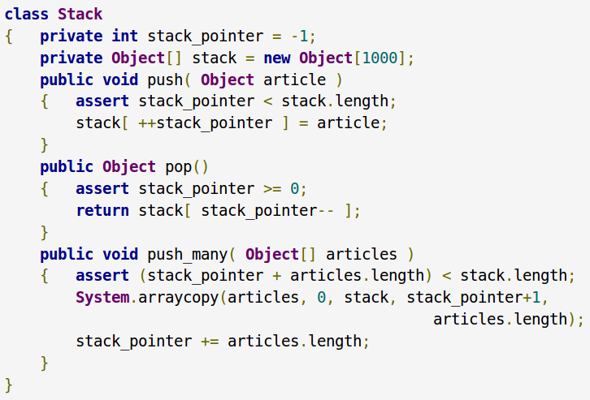
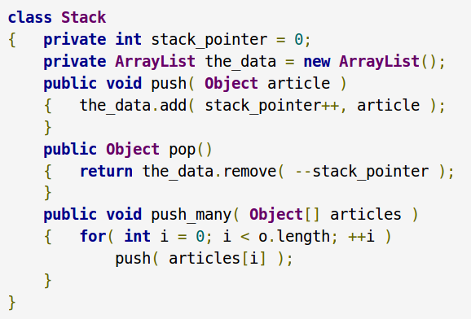
Heranças: problemas
Fragile Base Problem
  solução: métodos sempre serem final

Slide 17
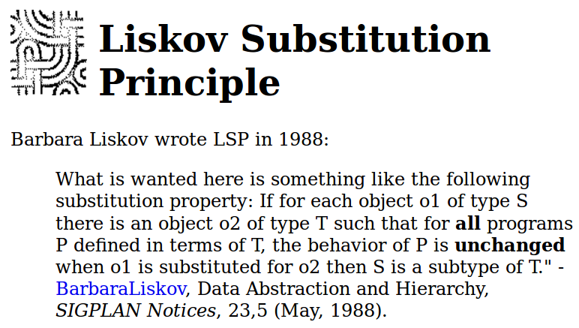
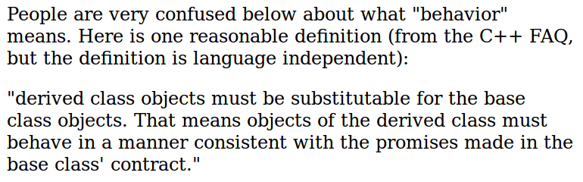
Subtipagem
Liskov Substitution Principle
class Rectangle {
void stretch (float x, float y) {
<...>
}
}
class Square extends Rectangle {
void stretch (float x, float y) {
<???>
}
}

Slide 18
Subtipagem
Subclassing (linguagem) != Subtyping (semântica)
Subclasse pode “herdar” Superclasse ou “implementar” Superclasse e não ser Subtipo

Slide 20
Subtipagem
Rect é subtipo de Shape se, em qualquer contexto, substituir uma instância de Shape por uma instância de Rect mantém o comportamento do programa consistente.
interface Shape {
void draw (void);
void move (int dx, int dy);
}
class Rect implements Shape {
<...>
bool isSquare (void) { ... }
}
class Ellipse implements Shape {
<...>
bool isCircle (void) { ... }
}

Slide 21
Variância
Como uma relação entre tipos compostos A e B “varia” de acordo com relação entre tipos de suas subpartes?
Co-variância
  mantém relação normal de subtipagem
    se as partes de A são subtipos das partes de B, então A é subtipo de B
Contra-variância
  inverte relação normal de subtipagem
    se as partes de A são subtipos das partes de B, então B é subtipo de A
    se as partes de B são supertipos das partes de A, então A é supertipo de B
Invariância
  quebra a relação de subtipagem

Slide 22
Variância
Isso também vale para tipos compostos?
  e.g., Rectangle[] é subtipo de Shape[] ?
void f_ss (Shape[] shapes) {
<...> // usa como shapes
}
Rect[] rects = <...>;
f_ss(rects);
print(rects[10].isSquare());
void draw_ss (Shape[] shapes) {
foreach s in shapes {
s.draw();
}
}
Rect[] rects = <...>;
draw_ss(rects);
print(rects[10].isSquare());
void draw_ss (Shape[] shapes) {
shapes[10] = new Ellipse();
foreach s in shapes {
s.draw();
}
}
Rect[] rects = <...>;
draw_ss(rects);
print(rects[10].isSquare());

Slide 23
Variância
Como uma relação entre tipos compostos A e B “varia” de acordo com relação entre tipos de suas subpartes?
Co-variância
  mantém relação normal de subtipagem
    se as partes de A são subtipos das partes de B, então A é subtipo de B
Contra-variância
  inverte relação normal de subtipagem
    se as partes de A são subtipos das partes de B, então A é supertipo de B
Invariância
  quebra a relação de subtipagem

Slide 24
Variância
Arrays?
  invariante!
  read only?
    co-variante!
  write only?
    contra-variante!
Em Java, arrays são co-variantes
  “roubadinha”
Rect é subtipo de Shape
e
void draw_all (Rect[] rects)
é subtipo de
void draw_all (Shape[] shapes);
Rect é subtipo de Shape
e
void ins_rect (Rect[] rs, Rect r)
é supertipo de
void ins_shape (Shape[] ss, Shape s)
void draw_ss (Shape[] shapes) {
foreach s in shapes {
s.draw();
}
}
Rect[] rects = <...>;
draw_ss(rects);
print(rects[10].isSquare());
void ins_rect (Rect[] rs, Rect r) {
rs.append(r);
}
Shapes[] ss = <...>;
ins_rect(ss, new Rect());
ss[10].draw());

Slide 25
Variância
Funções?
  retornos?
    co-variante!
  parâmetros?
    contra-variante!
Os mesmos princípios devem ser aplicados ao herdar uma classe modificando seus métodos.
Rect f_rr (Rect) { ... }
Rect r1 = Rect();
Rect r2 = f_rr(r1);
Shape f_rs (Rect) { ... }
Rect r1 = Rect();
Rect r2 = f_rs(r1);
Quad f_rq (Rect) { ... }
Rect r1 = Rect();
Rect r2 = f_rq(r1);
Rect f_rr (Rect) { ... }
Rect r1 = Rect();
Rect r2 = f_rr(r1);
Rect f_sr (Shape) { ... }
Rect r1 = Rect();
Rect r2 = f_sr(r1);
Rect f_qr (Quad) { ... }
Rect r1 = Rect();
Rect r2 = f_qr(r1);

Slide 27
Classes vs Protótipos
Classe
  reuso por template (modelo) abstrato
  criação por construtores
Protótipo
  reuso por objeto concreto
  criação por clonagem ou delegação
class Rect {
<...>
}
r1 = new Rect(...);
r2 = new Rect(...);
print(Rect.x, r1.x, r2.x)
Rect = {
<...>
}
r1 = clone(Rect);
r2 = clone(r1);
print(Rect.x, r1.x, r2.x)

Slide 28
Protótipos
Implementação
  Clonagem
    novo objeto é cópia completa do seu protótipo
  Delegação
    novo objeto é inicialmente “vazio” e delega seu comportamento padrão ao seu protótipo

Slide 29
Protótipos em Lua
Objetos com campos
Clonagem
Objetos com métodos
Delegação
“Classes” por delegação
“Herança” por delegação
Polimorfismo
Encapsulamento?

Slide 31
Dispacho Dinâmico
Amarração entre o nome do método e a implementação ocorre somente em tempo de execução.
Tipo de polimorfismo dinâmico
  no contexto de herança, também é chamado de overriding
  não confundir com overloading, que é estático
Shape shapes[];
<...>
for s in shapes do
s.draw();
end
Shape s = <...>;
s.move(10,10);
s.draw();

